Slide 1
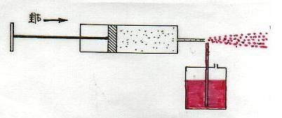

问题:
喷雾器怎样把瓶中的液体带出来？
为什么远离水塔比靠近水塔同样楼层的住家水压低?
两艘同向行驶的船为什么不能靠得太近?

Slide 2
第四章 流体运动简介
3学时
本章不需要做的题目-4个
4-T5、 4-T6、 4-T7、 4-T8

Slide 3
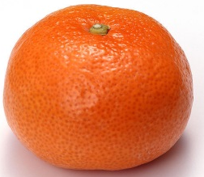
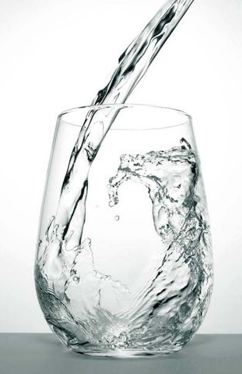
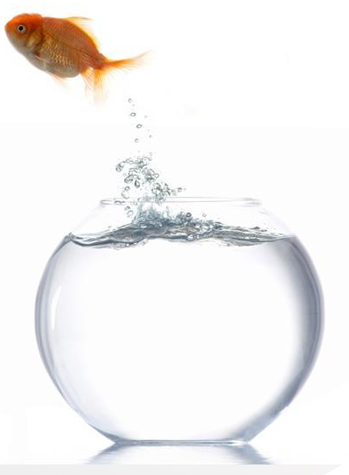
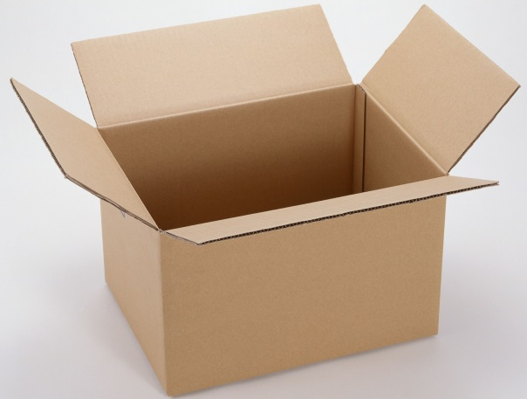
流体运动简介引言
液体和气体没有固定的形状，其形状随容器的形状而定，它们各部分之间很容易发生相对运动，这种特性称为流动性。这类具有流动性的物体称为流体。
流体动力学

Slide 4
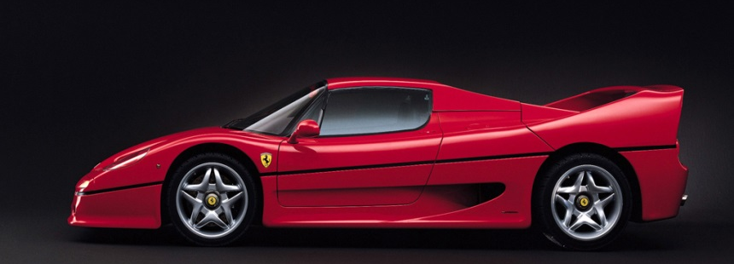
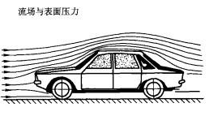
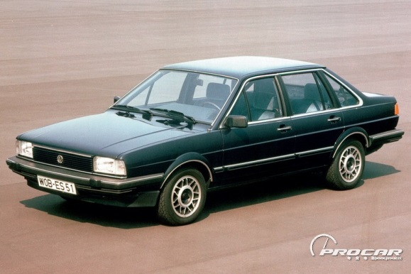
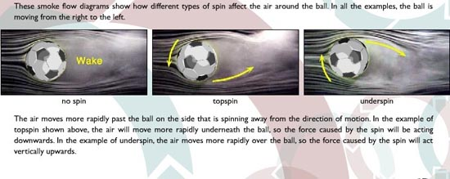
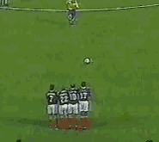
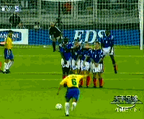
流体动力学的应用

Slide 5

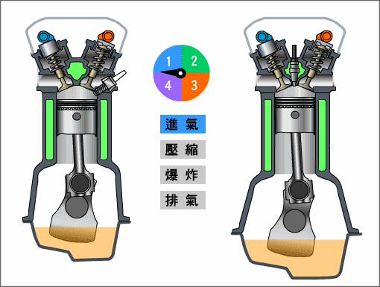
第一节 理想流体的运动
一、理想流体的稳定流动
1. 理想流体
实际流体（如水、油漆，蜂蜜、油、各种气体等）的特性:
(1) 粘性
(2) 可压缩性
理想流体：绝对不可压缩的、完全没有粘性(或内摩擦力)的流体。

Slide 6



2. 稳定流动
拉格朗日法
对流体质元
流体力学研究方法
欧拉法
对空间某点
流体空间中每一点(x, y, z)
速度矢量 v(x, y, z)
流体空间中同一点(x₀, y₀, z₀)
速度矢量 v(t)
稳定流动：流体在流动时，流体粒子顺序到达空间任一点，而在这一点的速度大小和方向不随时间而改变，流速仅为空间坐标的函数。
（1）流线
即若：
流速场
流体做稳定的流动
两个重要概念：流线和流管
•
•
①流线只是一种形象描述； ②稳定流动时, 流线的分布不随时间改变； ③流线不能相交，不能是折线； ④流线与迹线的关系
•

Slide 7
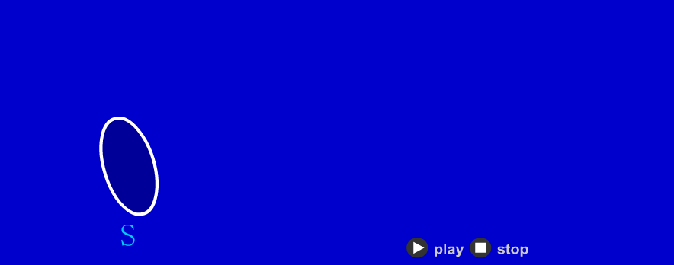
(2)流管
流管同样也是一种形象描述；
流管的形状在稳定流动时保持不变；
稳定流动时，流管内外的流体彼此互不交换。

Slide 8







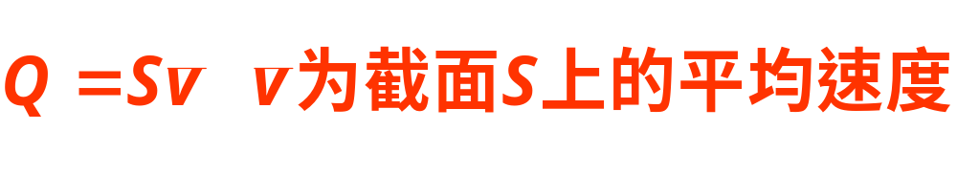
定量描述
单位时间通过流管内任意截面的体积
体积流量（流量）：
理想流体
流线密集
流体的连续性方程
流线稀疏
适用条件:
不可压缩的流体作稳定流动.
流体连续性方程的本质质量守恒: ρS₁v₁ = ρS₂v₂

Slide 9











在粗细均匀的管中速度各处一致
在分叉管道中
.
伯努利方程

Slide 10
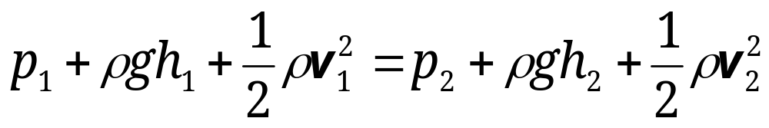
3.伯努利方程及其应用
1738年, 瑞士科学家Daniel Bernoulli(1700 ~1782年)利用力学中的功能原理, 推导出理想流体在流动中的动力学方程。
理想流体作稳定流动时, 在流体内同一流管任意点的压强、单位体积势能、单位体积动能满足:
或在流体中同一流管任意两截面处有
Notes:
它不是一个新的基本原理，而是把功能原理表述为适合于流体力学应用的形式。

Slide 11
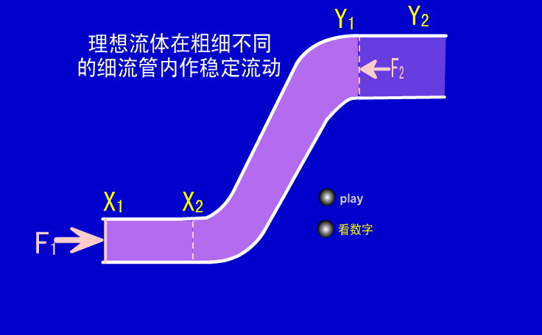
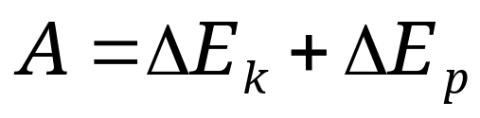
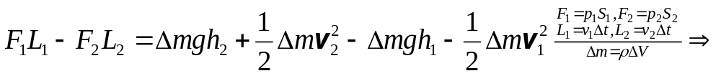
推导依据: 连续性方程和功能原理

Slide 12
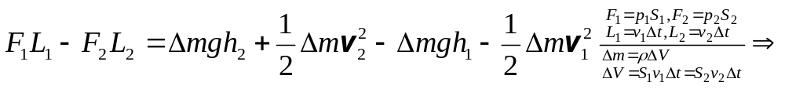
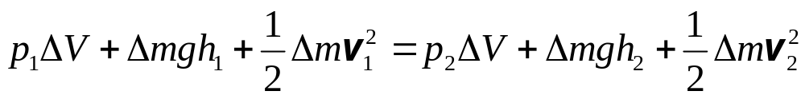
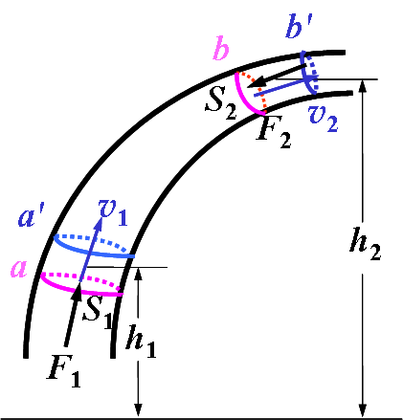
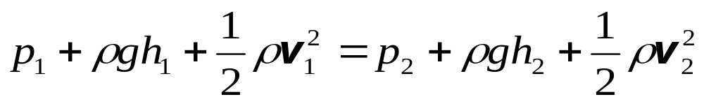
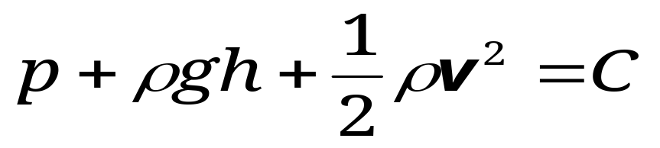
推导依据: 连续性方程和功能原理

Slide 13








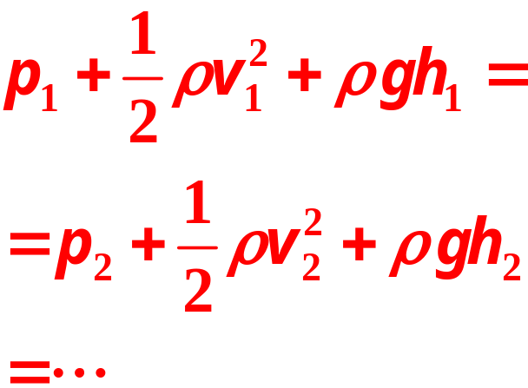
伯努利方程
讨论：
[1] 理想流体在同一细流管中作稳定流动；
[2] 同一细流管中， 均为截面上的平均值，且当截面经历一无限小位移 时截面上上述各值保持不变；
静压强
[3]
•
动压强
•
[4]若截面S₁,S₂→0,
沿同一流线上不同点，各量的关系

Slide 14


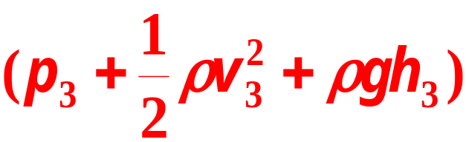
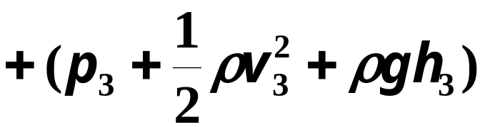
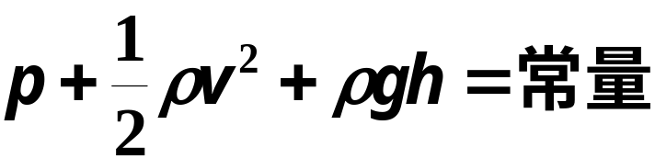
[5]分支管道的伯努利方程:
S₂
S₁
v₂
v₁
S₃
v₃
[6]物理意义
能量守恒
量纲：
单位体积的流体的能量
——动压强
单位体积的流体的“动能”
“压强势能”
——静压强
单位体积的流体的“势能”
“位置势能”

Slide 15


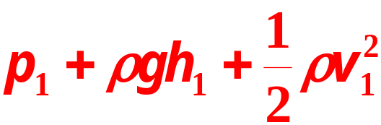
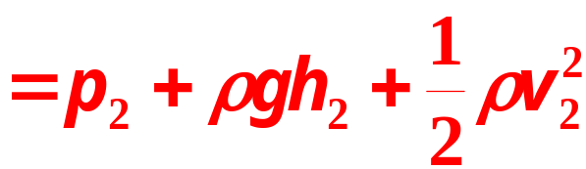

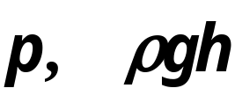
管内单位体积的流体，沿流动方向机械能恒定
S₂
[5]分支管道的伯努利方程:
S₁
v₂
v₁
S₃
v₃
[6]物理意义
能量守恒
量纲：
单位体积的流体的能量
——动压强
单位体积的流体的“动能”
“压强势能”
——静压强
单位体积的流体的“势能”
“位置势能”

Slide 16


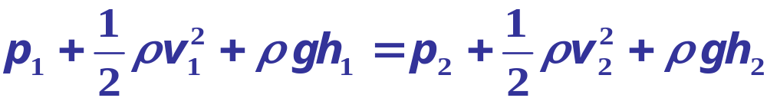












(7) 特殊情况下方程的简化
① 不均匀水平管, h₁=h₂=h
② 均匀管, S₁=S₂, Sv=常量 →v₁= v₂= v
水平:
竖直:
[8] 若某处与大气相通, 则该处的压强为大气压 p₀

Slide 17
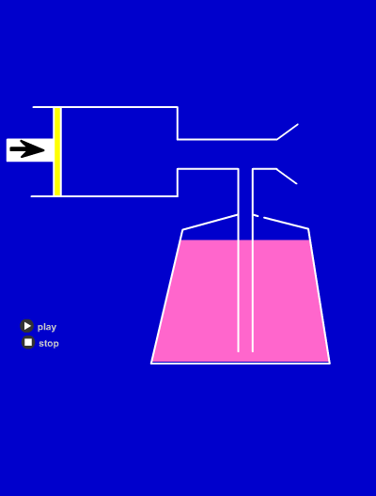



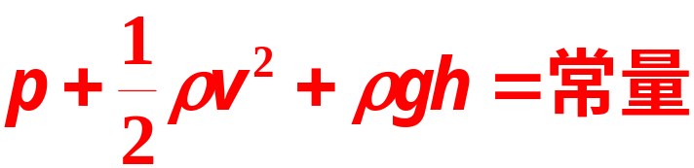




伯努利方程应用
[1]空吸作用
A
C
B
p₀
空吸作用
喷雾器
水流抽气机
内燃机中汽化器

Slide 18



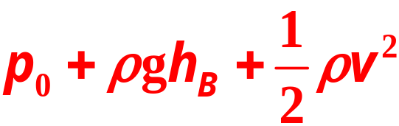

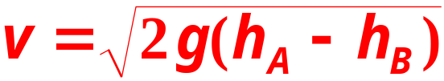




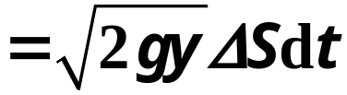

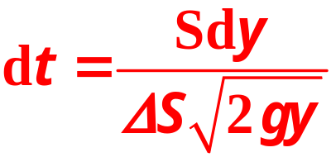

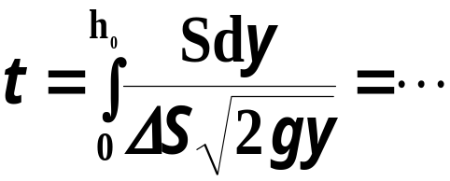

[2]小孔流速
例：盛满水的大桶侧壁有一小孔，求水从小孔流出的速度v和流量Q
B
h_{A}
h_{B}
例1 一圆形开口容器, 高h₀, 截面积S. 贮满清水, 若容器底有一小孔ΔS<<S , 问该容器中水流完需要多少时间？
S
将在dt内流出
dt时间内由小孔流出的体积
h₀
整个水箱的水流尽所需时间为
ΔS

Slide 19

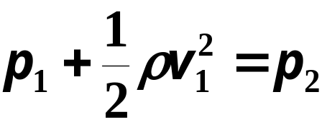



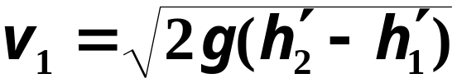
[3]流速计
1°皮托管
静止状态
h′₂
与流体流动方向相切
逆着流体流动方向
L₁
L₂
h′₁
静止流体中高度相同的点压强相等
液体
.
K₁
K₂
.
皮托管原理图
→液体的流速

Slide 20
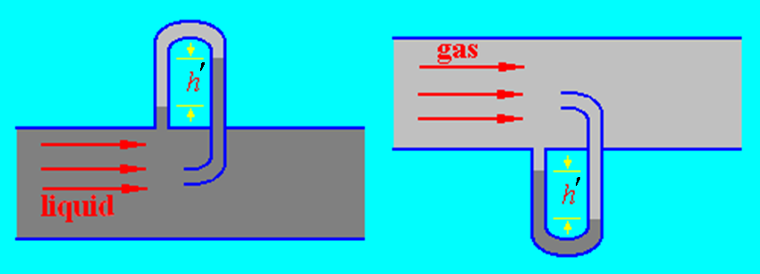
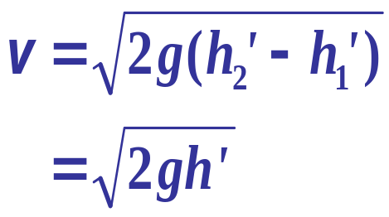
2° 组合皮托管1
① 测量液体
② 测量气体

Slide 21
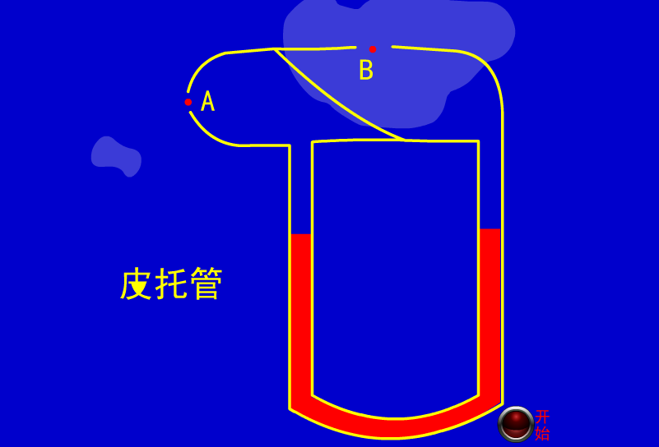
2° 组合比托管2

Slide 22
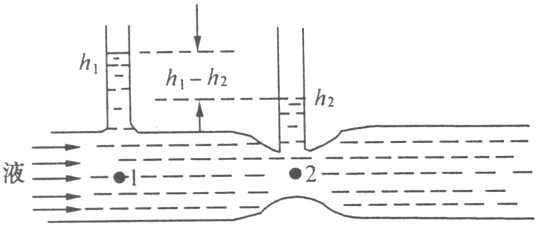
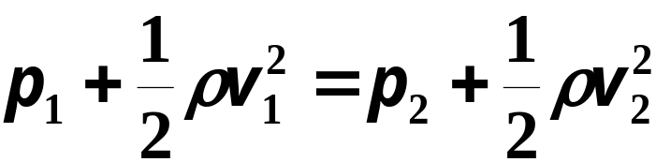



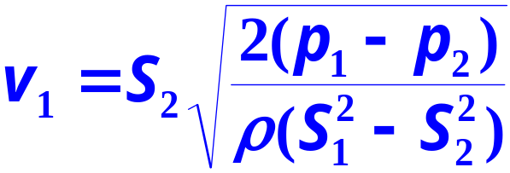


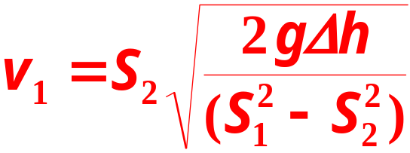
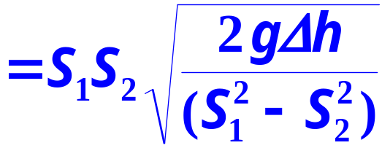
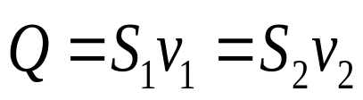
[4]流量计
h₁′
h₁′− h₂′
h₂′
•
•
汾丘里流量计
通过截面的流量

Slide 23
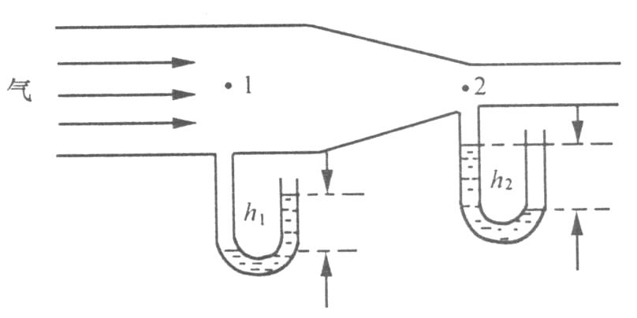






用于测量气体流量的汾丘里流量计
•
•
h₂′
h₁′
流经S₁的气体流量

Slide 24









几个简单实验[1]将两张纸平行放置，用口向它们中间吹气，两张纸会贴在一起；[2]将一乒乓球放在倒置的漏斗中间，用口向漏斗嘴里吹气，球会贴在漏斗上不坠落；
[3]两艘并行船为什么不能靠得太近?
[4]船靠岸时为什么要逆水靠近岸边
压迫
-
| |
20世纪初一支法国舰队在地中海演习，一支装甲旗舰呼唤一艘驱逐舰过来接受命令。驱逐舰向装甲旗舰高速开过去，到了旗舰附近突然向它的船头方向急转弯，撞在了它的船头上被劈成两半。所以在航海指南里，对两条同向行驶并行船只的速度和容许靠近的最近距离都有严格的规定
Notes:
1.容易减速停船 相对速度大→粘滞力大； 2.有利于船靠岸 船内侧（靠岸的一侧）压强小，外侧压强大。根据伯努利方程：速度大，压强小；速度小，压强大。

Slide 25












第二节 黏性流体的运动
理想流体： [1]绝对不可压缩；[2]完全没有黏性
甘油、血液…
⇒较大的黏性
黏性与哪些因素有关？
相对运动
内摩擦力或黏滞力
实验表明：
牛顿黏性定律
黏度系数（与材料有关且依赖于温度）
黏性会对流体的运动产生什么影响？

Slide 26




实验: 甘油在竖直圆管中的分层流动分析
半径为r—r+dr的（圆柱壳）流层的流动速度为v(r)
速度梯度
dv/dr:垂直速度方向相距单位距离的液层间的速度差。 单位: s⁻¹

Slide 27



几种流体的黏度系数
η_{气体}<<η_{液体}
流 体 | T(°C) | η (×10⁻³ Pa·s) | 流 体 | T(° C) | η (×10⁻⁵ Pa·s)
水 | 0 | 1.792 | 空气 | 0 | 1.71
 | 20 | 1.005 |  | 20 | 1.82
 | 40 | 0.656 |  | 100 | 2.17
酒精 | 0 | 1.77 | 氢气 | 20 | 0.88
 | 20 | 1.19 |  | 251 | 1.30
蓖麻油 | 17.5 | 1225.0 | 氦气 | 20 | 1.96
 | 30 | 122.7 | 甲烷 | 20 | 1.10
血浆 | 37 | 1.0~1.4 | CO₂ | 20 | 1.47
血清 | 37 | 0.9~1.2 |  | 320 | 2.7
气垫船、磁悬浮列车
>
>
>
>
>
>
润滑机械
选用液体，水、机油等
液体的黏性：随温度增高而减小
一般：
气体的黏性：随温度增高而增大

Slide 28




















黏性会对流体的运动产生什么影响？
1、长直圆管道中流体的速度
流体的速度沿半径方向有一个梯度
.
×
稳定流动
_
旋转抛物面的形式

Slide 29










2、长直圆管道中(黏性)流体的流量
泊肃叶公式

Slide 30





3、流速与流量的几点讨论
① 最大流速
② 平均流速

Slide 31















③
流阻
1°流阻R_{f} , 只决定于管的长度、半径和流体的黏度.
单位：Pa⋅s/m³
2°流阻的串并联:
S₁
串联:
S
v₁
v
并联:
S₂
v₂

Slide 32


泊肃叶(Poiseuille, 1778-1869)
法国医生及生理学家
创造了用水银压力计测量狗主动脉血压的方法；
研究了血液的黏滞性流动；
建立了黏滞流动的泊肃叶公式。
血压测量
1733年英国牧师黑尔斯(R. S. Hales, 1677-1761)完成最早(马)的血压测量；
1856年医生们开始用这种方法测量人的血压。
水银血压计

Slide 33



4、层流与湍流
黏性流体分层流动，各流层之间只有相对滑动而不相互混合——层流
演示实验：
流速较低时，流线为直线
流速加快达到或超过某一个定值时，
流动开始紊乱，失稳
着色水
着色水
与水龙头相连
着色液体与周围流体互相掺杂
清水
清水
层流状态
紊流(湍流)状态

Slide 34




潜水艇船体上方的层流和湍流
飞机机翼顶端产生的涡旋中的湍流

Slide 35








临界速度
临界雷诺数
确定 流动状态
实验表明：对于直圆形管道中的流体
层流→湍流
例 0 °C时η_{水}=1.8×10⁻³Pa·s，若保证水在直径d=2.0×10⁻²m 的圆管中作稳定层流，水流速不超过多少？

Slide 36









理想流体作稳定流动
能量守恒
不可压缩的黏性流体作稳定流动时遵循什么样的规律呢？
不可压缩黏性流体做稳定流动时的伯努利方程
沿流动方向能量越来越小
由于黏性而损失的能量

Slide 37







不可压缩的黏性流体作稳定流动时的伯努利方程
不可压缩的粘性流体在水平均匀圆管中的运动
粗细均匀圆管，流体不可压缩
(单位体积的流体)克服的黏滞力做的功
这表明即使黏性流体在均匀水平圆管内流动，也必须有一定的压强差，才能使黏性流体作稳定流动，这个压强差用于克服单位体积内流体的内摩擦力作功。

Slide 38













装置显示了当黏性液体在均匀水平圆管内做层流时，沿着液体流动方向，压强的降落(可用装在管壁各处的压强计显示出来)
h₁
h₂
h₃
a
a
a
a
黏性流体在水平均匀圆管中流动，
可以证明：其压强的降落与各支管到容器的距离成正比
为什么远离水塔比靠近水塔同样楼层的住家水压低？

Slide 39






4-T1假设水在不均匀的水平管道中作稳定流动。出口处截面积是管中最细处截面积的3倍，出口处的流速为 ，求最细处的流速和压强各为多少？若在最细处开一小孔，请判断水是否能够流出来？
出口
因为p₁< p₀，所以水不会流出。

Slide 40









4-T2水从一截面为 的水平管A，流入两根并联的水平支管B和C，它们的截面积分别为 和 。如果水在管A中的流速为1.00 m/s ，在管C中的流速为0.50 m/s 。问：（1）水在管B中的流速是多大；（2）B、C两管中的压强差是多少；（3）哪根管中的压强最大。
S_{A}v_{A}= S_{B}v_{B}+S_{C}v_{C}
即C管压强最大。

Slide 41












4-T3一开口水槽中的水深为H，在水槽侧壁水面下h深处开一小孔。问：（1）从小孔射出的水流在地面上的射程s为多大；（2）能否在水槽侧壁水面下的其他深度处再开一小孔，使其射出的水流有相同的射程；（3）分析小孔开在水面下多深处射程最远；（4）最远射程为多少。
解：（1）根据小孔流速和平抛运动规律可得
（2）设在水槽侧壁水面下h′ 处再开一小孔，其射出的水流有相同的射程，同样推导得：
（3）根据
得
（4）

Slide 42
健康生活
快乐学习

